Slide 1

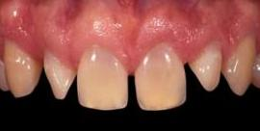
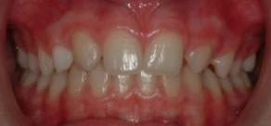
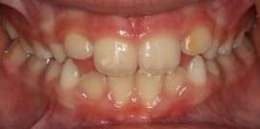
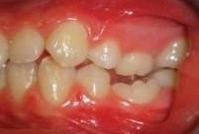
Προβλήματα μικτού φραγμού
Ελένη Βασταρδή

Slide 2
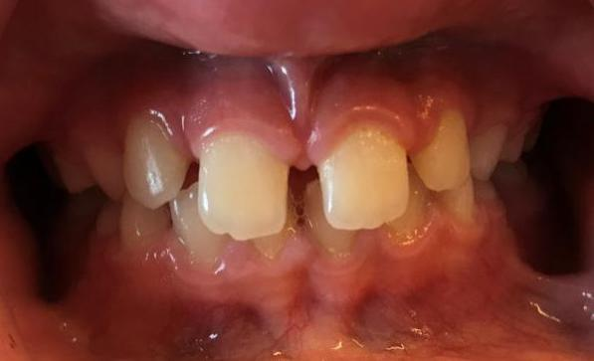
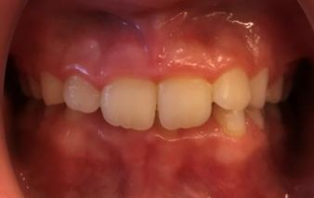
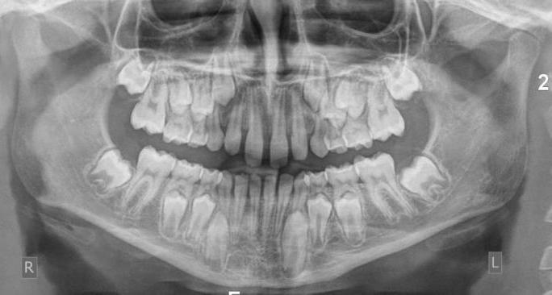
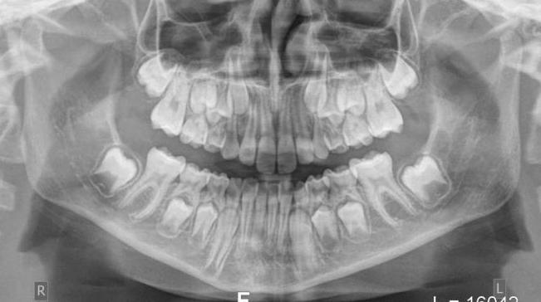
Μπορούμε να διακρίνουμε τα προβλήματα;

Slide 3
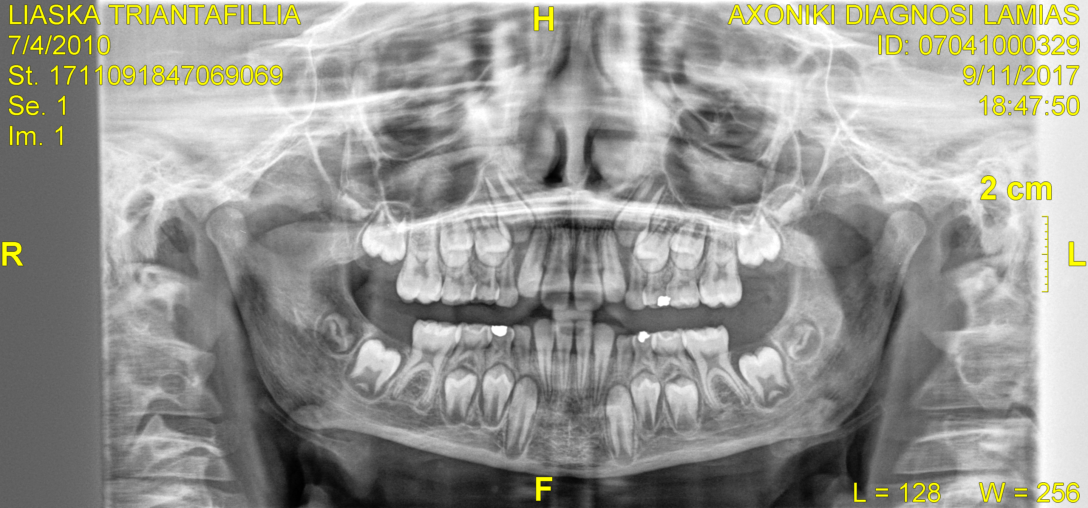
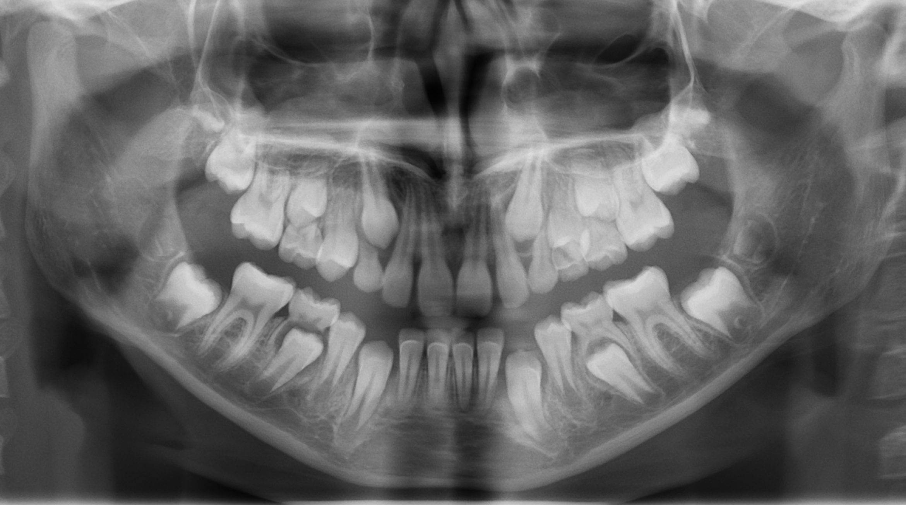
Στάδιο ασχημόπαπου
eclass.uoa.gr

Slide 4
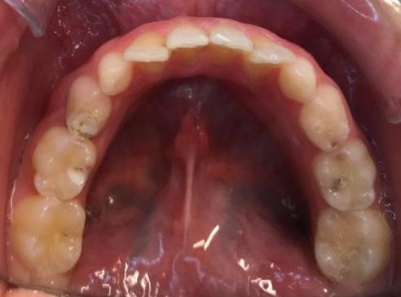
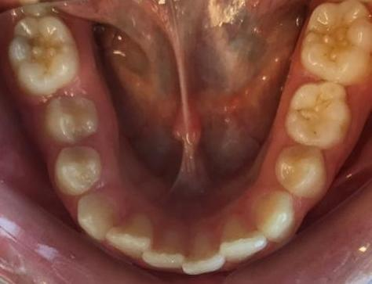
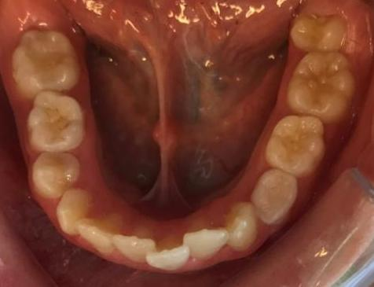
Μας απασχολεί αυτός ο συνωστισμός;

Slide 5
Χώρος προσαρμοστικού ελιγμού
Ωφέλιμος χώρος
2,5 mm
eclass.uoa.gr

Slide 6
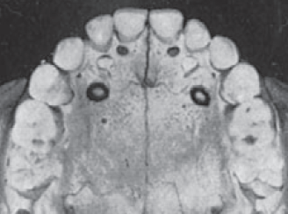
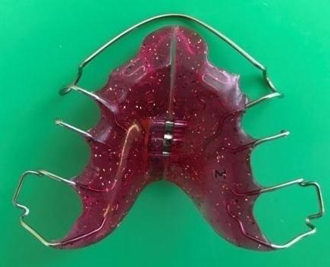
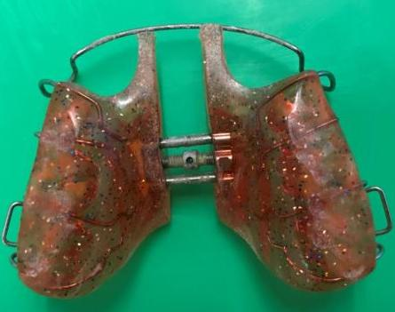
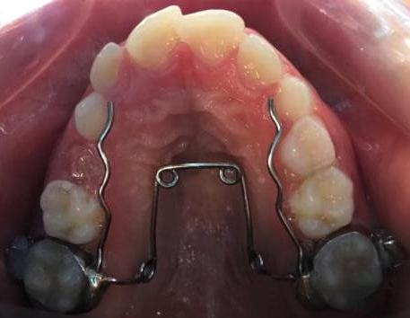
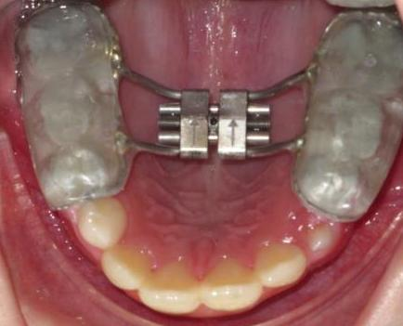
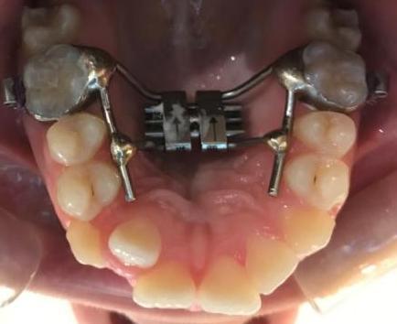
Διεύρυνση κατά τη διάρκεια της αύξησης

Slide 7
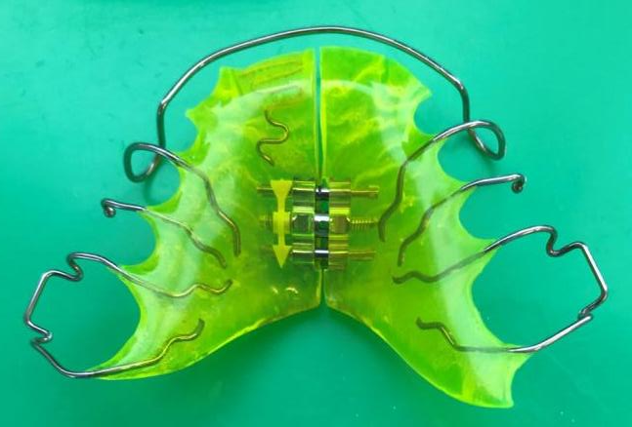
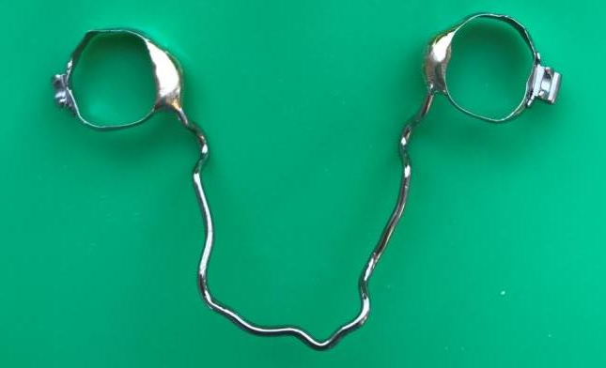
Είναι μια διεύρυνση και μια διατήρηση χώρου αρκετά;

Slide 8
Τι έχουμε στο μυαλό μας όταν εξετάζουμε ασθενείς σε μικτό φραγμό;
Πρόωρη απώλεια νεογιλών & απώλεια χώρου
Σταυροειδείς συγκλείσεις (πρόσθια, οπίσθια)
Έντονη οριζόντια πρόταξη
Έγκλειση δοντιών
Αγενεσίες, υπεραριθμίες
Έκτοπη ανατολή μονίμων γομφίων
Αγκύλωση νεογιλών
Καθυστερημένη ανατολή μονίμων
Αντιμετάθεση
Συνωστισμός, αραιοδοντία
Χασμοδοντία, υπερσύγκλειση
Έξεις

Slide 9
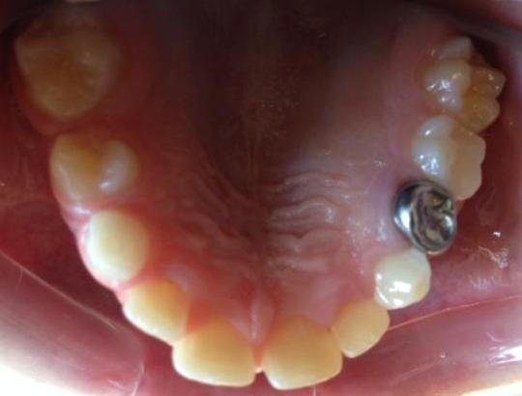
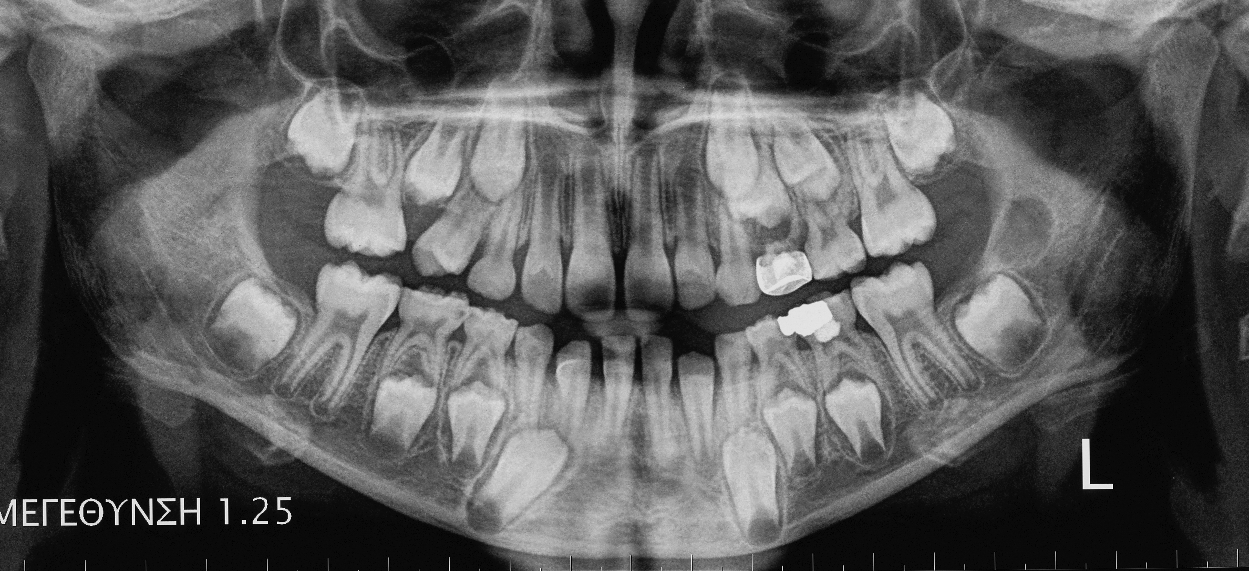
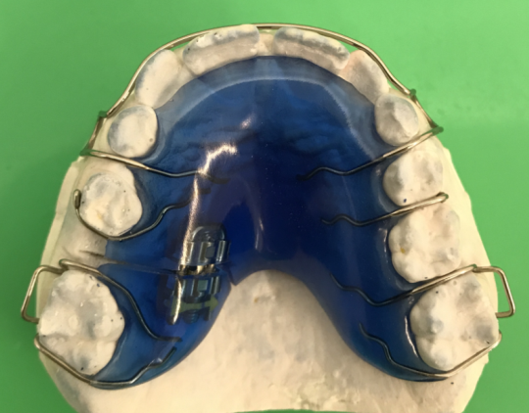
Πρόωρη απώλεια νεογιλών άνω γομφίων

Slide 10
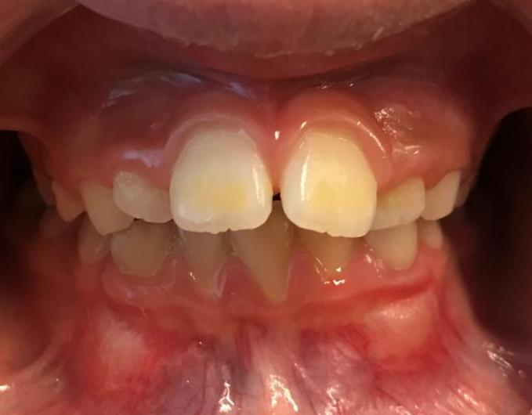
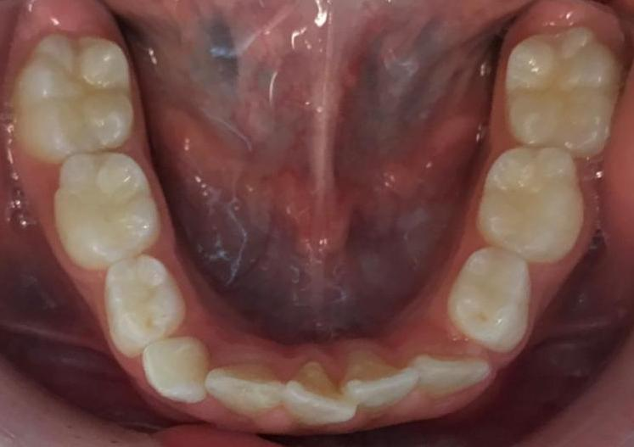
Πρόωρη απώλεια νεογιλού κάτω κυνόδοντα

Slide 11
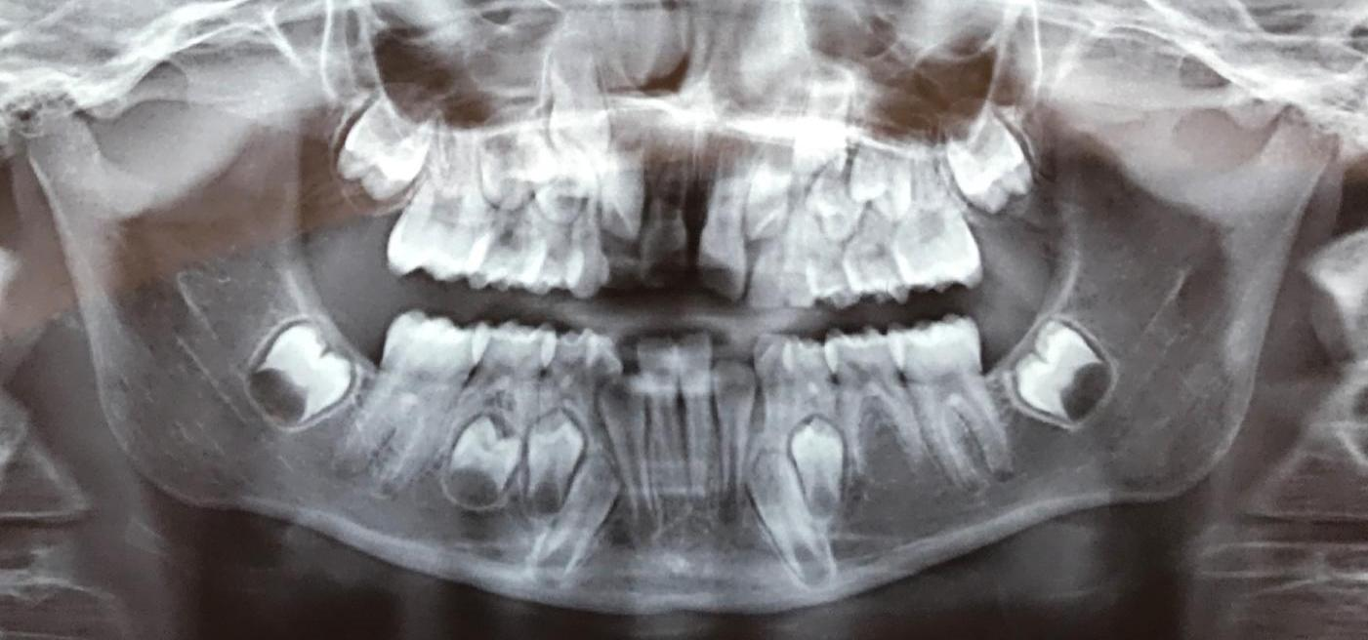
Πρόωρη απώλεια νεογιλού κάτω κυνόδοντα

Slide 12
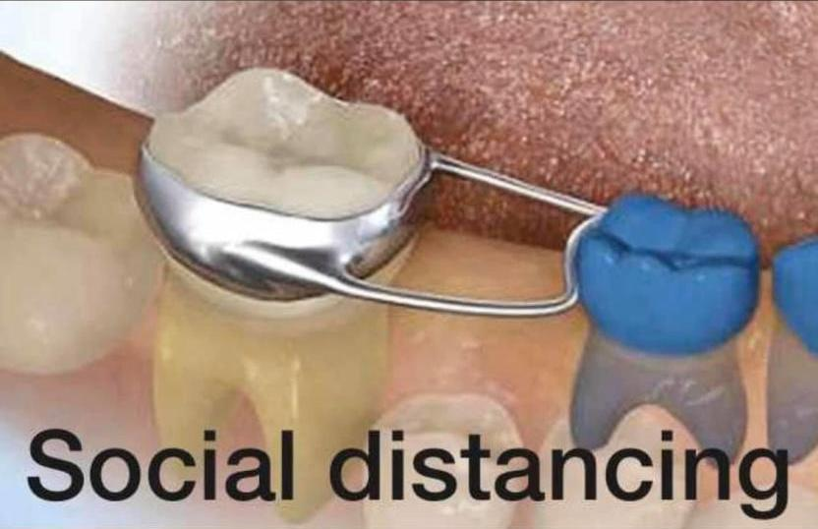
Πρόωρη απώλεια νεογιλού κάτω γομφίου

Slide 13
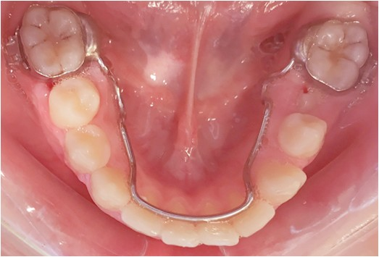
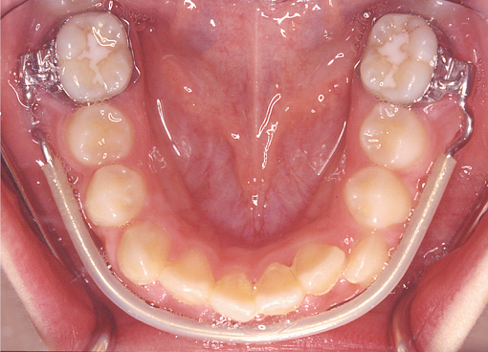
Πρόωρη απώλεια νεογιλού κάτω γομφίου

Slide 14
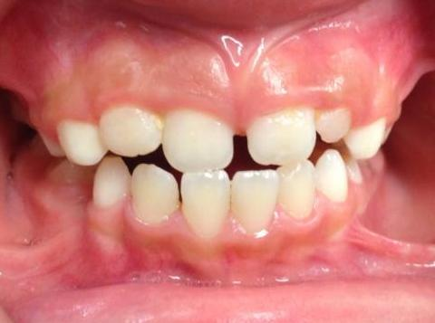
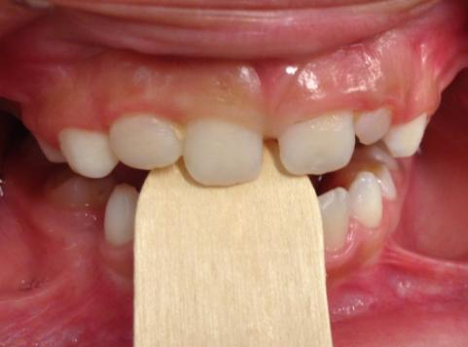
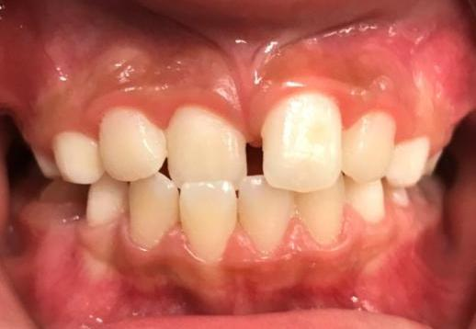
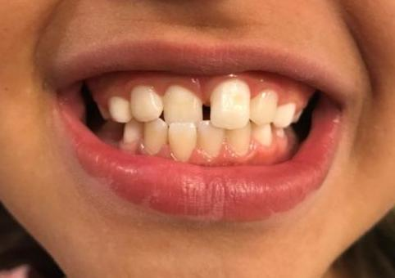
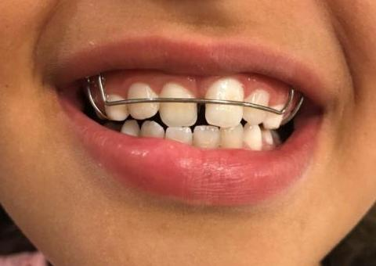
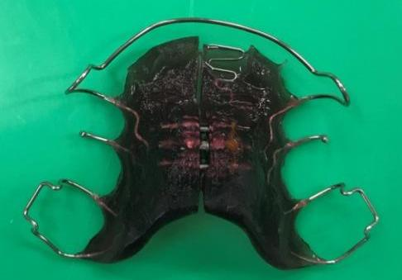
Σταυροειδής σύγκλειση προσθίων

Slide 15
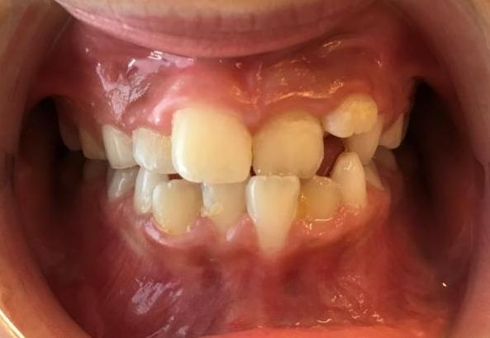
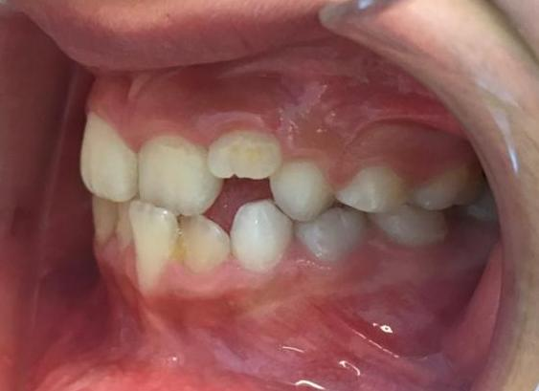
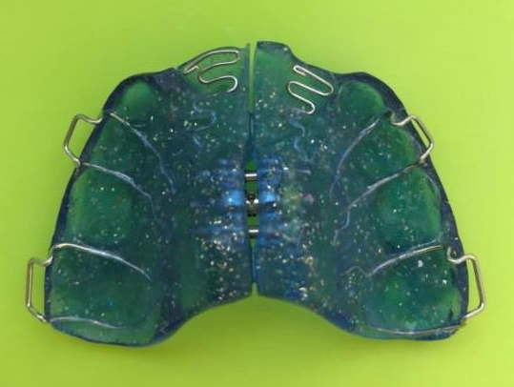
Σταυροειδής σύγκλειση προσθίων

Slide 16
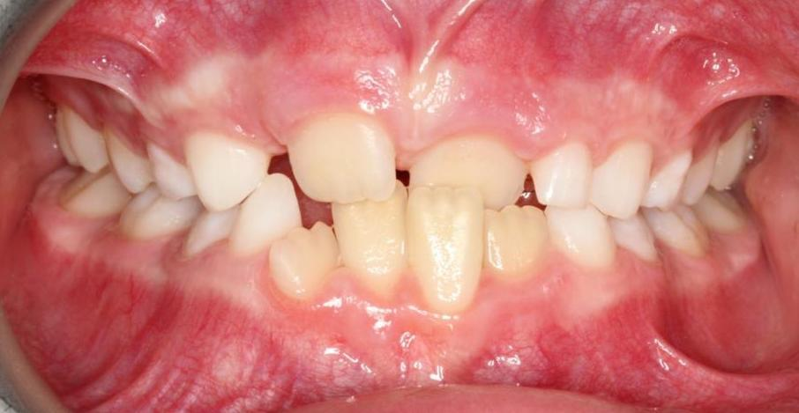
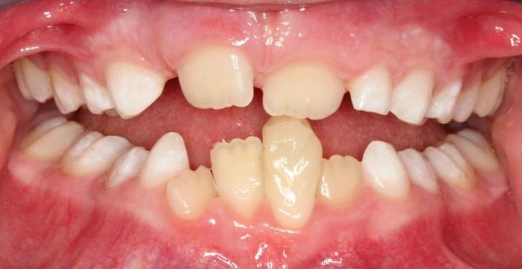
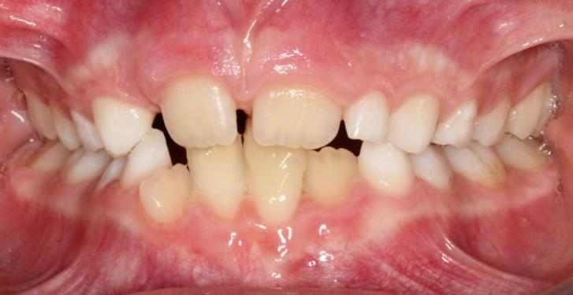
Σταυροειδής σύγκλειση προσθίων

Slide 17
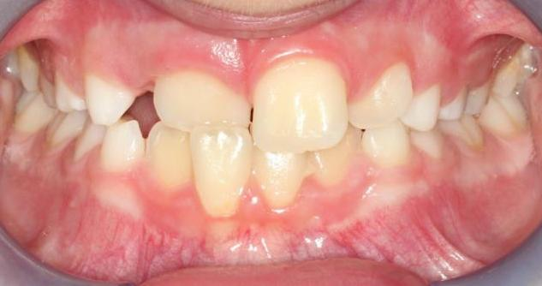
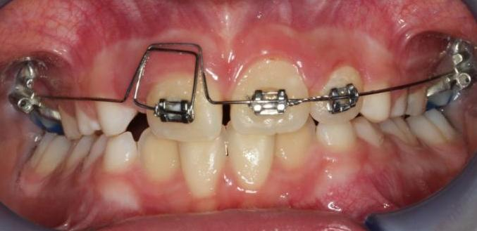
Σταυροειδής σύγκλειση προσθίων

Slide 18
Σταυροειδής σύγκλειση οπισθίων
Πρόωρες επαφές
Πλαγιολίσθηση, προολίσθηση
Στένωση άνω γνάθου
Συνωστισμός άνω γνάθου
Δυσλειτουργία γλώσσας
Ασύμμετρη αύξηση κάτω γνάθου
Αντιδραστική αναδιαμόρφωση του κονδύλου

Slide 19
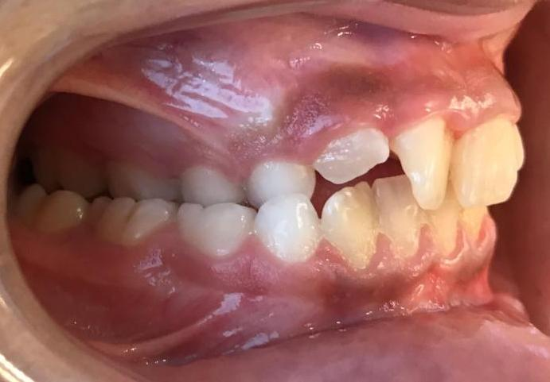
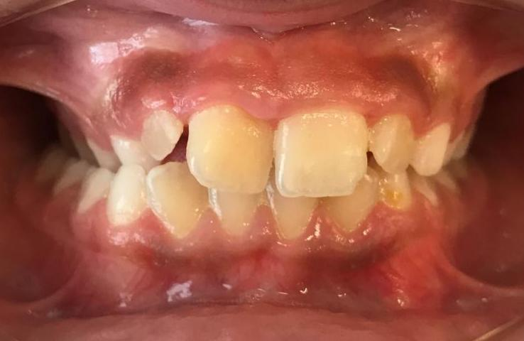
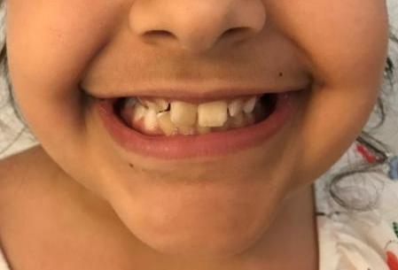
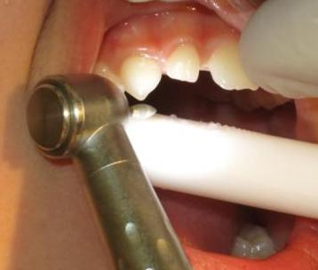
Σταυροειδής σύγκλειση οπισθίων

Slide 20
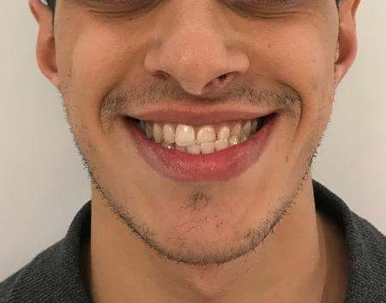
Αλλιώς…

Slide 21
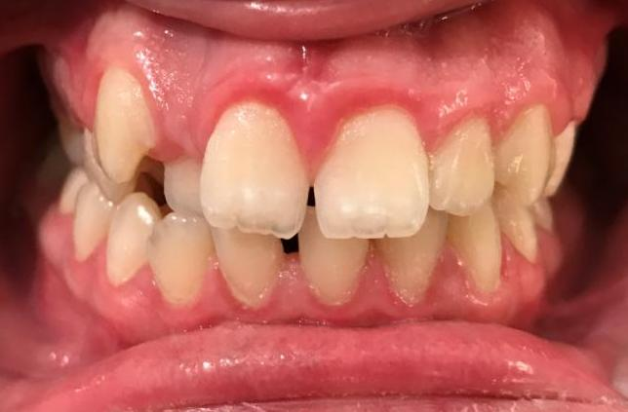

Σταυροειδής σύγκλειση οπισθίων

Slide 22




Σταυροειδής σύγκλειση οπισθίων

Slide 23


Έντονη ή ελαττωμένη οριζόντια πρόταξη

Slide 24












Έγκλειση άνω κυνοδόντων

Slide 25


Προλαμβάνεται;
Β
Α
Ngan et al., 2000.
Ericson & Kurol, 1988; J Pharm Bioallied Sci. 2012.

Slide 26


Προλαμβάνεται με εξαγωγή νεογιλών…
2015
2017
Χ
Χ
Χ
Χ
Χ
Χ
Williams, 1977; Ericson & Kurol, 1986.

Slide 27
αλλά και με διεύρυνση άνω γνάθου…
Τυχαιοποιημένη κλινική μελέτη 60 ασθενών:
Διεύρυνση άνω γνάθου αποτρέπει την έγκλειση κυνοδόντων στο 65,7% έναντι ομάδας ελέγχου χωρίς καμία θεραπεία και ποσοστό ανατολής 13,6%.
Baccetti et al., AJODO. 2009.

Slide 28
Φυσιολογική 3D μετακίνηση κυνοδόντων μεταξύ 5-15 έτη
(Belfast growth study)
22 χιλιοστά: 11,48 πίσω- 18,56 κάτω- 2,67 πλάγια
Σημαντική χειλική μετακίνησή τους μεταξύ 10-12 ετών.
Απουσία της οδηγεί σε υπερώια έγκλειση κυνοδόντων.
Coulter & Richardson, 1997; McSherry & Richardson, 1999.

Slide 29


Κλινικές και ακτινογραφικές ενδείξεις έγκλεισης
ακραία απόκλιση πλαγίων
έλλειψη κινητικότητας νεογιλών κυνοδόντων
αδυναμία ψηλάφησης του μόνιμου κυνόδοντα χειλικά
ψηλάφησή του υπερώια
ακτινογραφικά: εγγύς απόκλιση & επικάλυψη της ρίζας του πλαγίου
Bishara. AJODO. 1992.

Slide 30


Αγενεσίες
Χ
Χ

Slide 31




Slide 32




Η διόρθωση της σταυροειδούς σύγκλεισης προηγείται της εξαγωγής των νεογιλών κυνοδόντων

Slide 33

Υπεραριθμίες
Notes:
Στο 2^{ο} τεταρτημόριο αν μετρήσουμε τα δόντια παρατηρούμε την ύπαρξη 2 πλαγίων μονίμων τομέων. Συνήθως σε αυτές τις περιπτώσεις αν έχουμε την πολυτέλεια όπως σε αυτή την περίπτωση να μπορούμε να διαλέξουμε ποιον από τους δύο πλαγίους θα κρατήσουμε, καταλήγουμε και στο καλύτερο αισθητικό αποτέλεσμα γιατί κρατάμε αυτόν τον πλάγιο που μοιάζει με τον αντίστοιχο της άλλης πλευράς.
ΒΡΕΤΤΟΣ ΔΗΜΗΤΡΗΣ

Slide 34

Έκτοπη ανατολή μονίμων άνω γομφίων

Slide 35


Έκτοπη ανατολή μονίμων άνω γομφίων

Slide 36

Αγκύλωση νεογιλών

Slide 37


Καθυστέρηση ανατολής
11-7-2018
9-10-2019

Slide 38



Καθυστέρηση ανατολής

Slide 39



Καθυστέρηση ανατολής

Slide 40




Slide 41






Μεσόδοντας

Slide 42

Αντιμετάθεση

Slide 43


Αντιμετάθεση

Slide 44




Έξεις

Slide 45


Αυξημένη κατακόρυφη πρόταξη - Υπερσύγκλειση

Slide 46



